Slide 1


Strategie blended nella didattica e valutazione
comparativa per il corso di Clinica Chirurgica
per Scienze Infermieristiche
Prof. Leopoldo Sarli
Dipartimento di Medicina e Chirurgia
Università degli studi di Parma

Slide 2
Corso blended Clinica chirurgica Parma a.a. 2017/2018
Le risorse (slides lezioni, videolezioni, quiz di esercitazione) sono state rese disponibili su piattaforma moodle.
Per il resto è stata prevista la modalità offline: lezioni in presenza e esame cartaceo
Attività
Risultati

Slide 3
Corso blended Clinica chirurgica Piacenza a.a. 2017/2018
Le risorse (slides lezioni, videolezioni, quiz di esercitazione) sono state rese disponibili su piattaforma moodle.
Per il resto è stata prevista la modalità offline: lezioni in presenza e esame cartaceo
Attività
Risultati

Slide 4
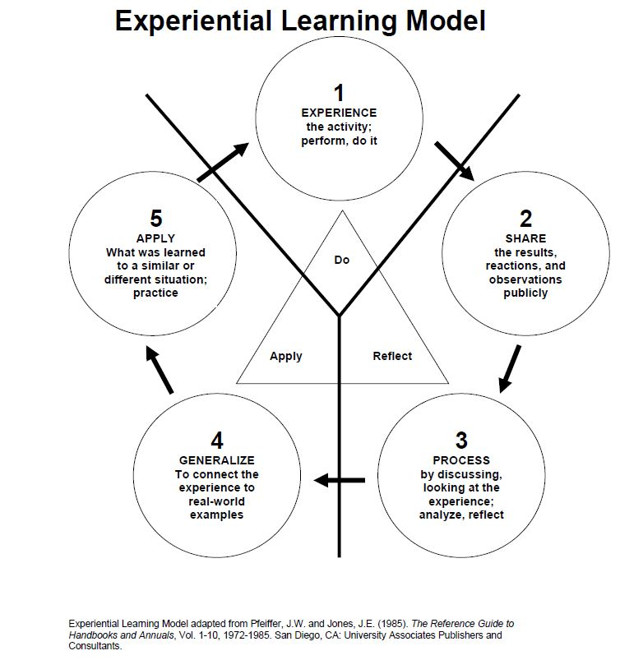
Il modello di apprendimento esperienziale
Per l’anno successivo si decide di seguire una impostazione metodologica che tenga conto non solo delle risorse online e attività in aula, ma di come collegarle e integrare esperienze collaborative e interattive in uno spazio ibrido (uso di forum e sondaggi online anche utilizzati in aula)

Slide 5
Corso blended Clinica chirurgica Parma a.a. 2018/2019
Le risorse (slides lezioni, videolezioni, quiz di esercitazione) sono state riutilizzate e integrate con altro material anche di altri corsi sempre disponibili su piattaforma moodle.
Per il resto è stata prevista la modalità offline: lezioni in presenza e esame cartaceo
Attività
Risultati (offline)

Slide 6
Corso blended Clinica chirurgica Piacenza a.a. 2018/2019
Le risorse (slides lezioni, videolezioni, quiz di esercitazione) sono state riutilizzate e integrate con altro materiale anche di altri corsi sempre disponibili su piattaforma moodle.
Per le lezioni in presenza è stata prevista la modalità offline, mentre la prova di profitto come autovalutazione è avvenuta in aula e online utilizzando gli studenti un proprio dispositivo (BYOD) e ricevendo a conclusione della prova il risultato della valutazione
Attività
Risultati (online*)
(*1 offline)

Slide 7
Corso blended Clinica chirurgica Piacenza a.a. 2018/2019
Risultati (online*)
Tempo impiegato: circa 1h
Numero totale dei tentativi completi valutati: 61
Voto medio (in centesimi) dei tentativi: 87,64%
(*1 offline)

Slide 8
Corso blended Clinica chirurgica Piacenza a.a. 2018/2019
Opinioni di alcuni studenti dal risultato del sondaggio di gradimento sulla modalità online
“il test di valutazione online è stato una buona idea, era molto veloce e l'accesso era semplice.”
“trovo che il metodo online sia molto utile e innovativo, trovo che le lezioni online siano molto utili per riprendere gli argomenti spiegati in classe, così come mettere a disposizione le slide. Tuttavia, migliorerei il metodo per "premiare" coloro che hanno sempre seguito le lezioni e sono sempre stati attenti.”

Slide 9
Corso blended Clinica chirurgica Piacenza a.a. 2018/2019
Sondaggio di gradimento
sulla modalità online
“Per me l'iniziativa di fare l'esame online è buona e mi piacerebbe che nel tempo tutti gli esami si facciano online. Permettere allo studente di fare una autovalutazione su ogni lezione è una buona cosa. Grazie”
“Didattica innovativa molto interattiva. Esame finale congruo alle lezioni, consiglio di continuare con questo metodo”
“Durante l'esperienza di valutazione all'inizio era un po difficile per problema di rete dopo mi sono trovata benissimo perché mi ha aiutato a scoprire tante cose; era la prima volta che faccio questa valutazione online grazie mille “
“Credo che sia un metodo innovativo e ottima l’idea dei video perché permette di memorizzare bene i concetti e di interiorizzarli. Allo stesso tempo ritengo che ci debba essere un riconoscimento maggiore per coloro che seguono sempre fisicamente le lezioni e stanno attenti, capendo l’importanza di tale insegnamento in quella che sarà la nostra professione.“

Slide 10
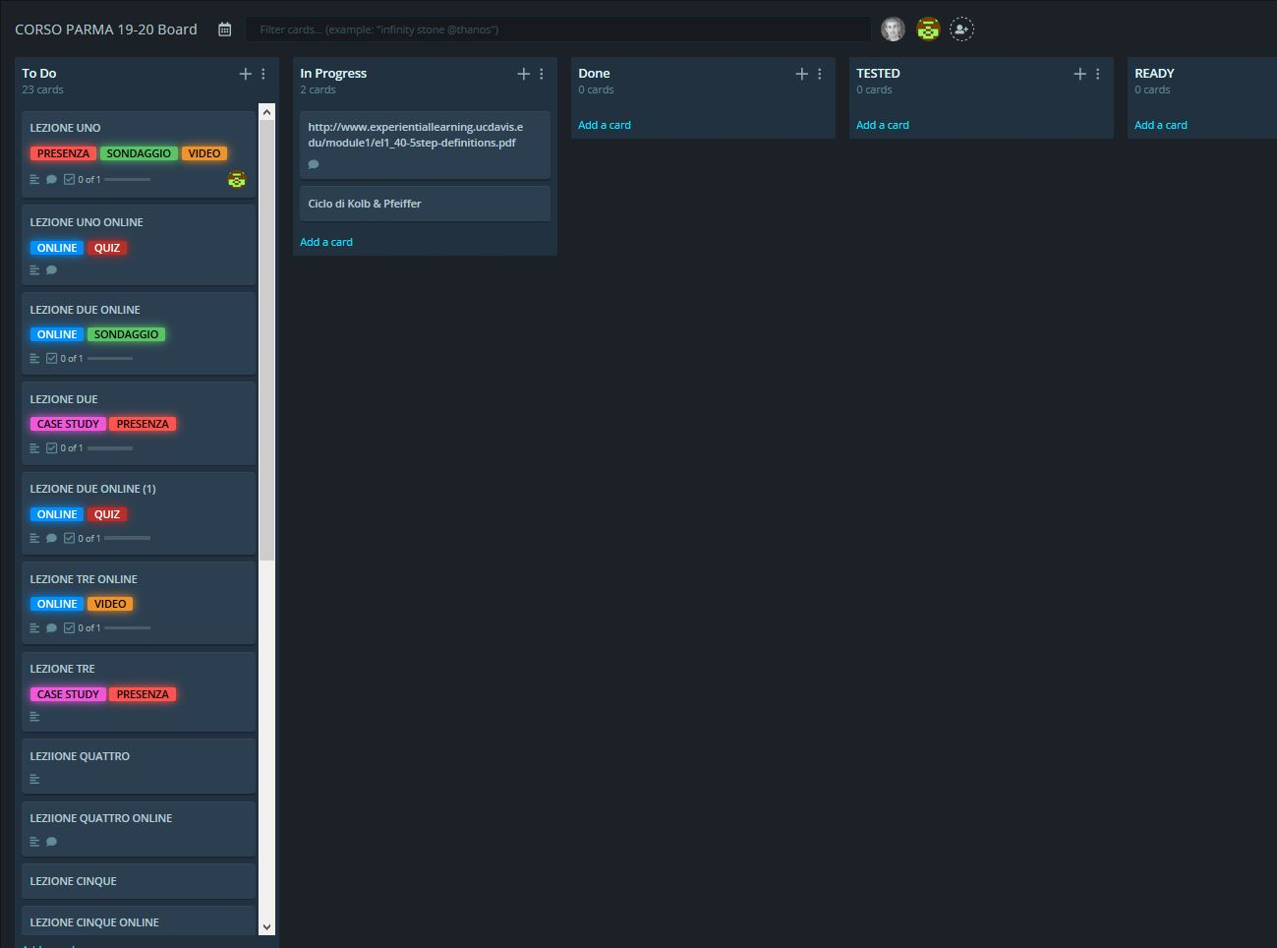
Visto l’esito dell’esperienza si adottano nuove soluzioni di lean management condiviso online tra docente e progettista per lo streamline della progettazione didattica

Slide 11
GRAZIE DELL’ATTENZIONE
leopoldo.sarli@unipr.it

